Slide 1
Департамент образования города Москвы Государственное бюджетное профессиональное образовательное учреждение города Москвы «Политехнический колледж им. Н. Н. Годовикова»
Подготовка к демонстрационному экзамену с применением СДО
14 апреля 2020 года

Slide 2
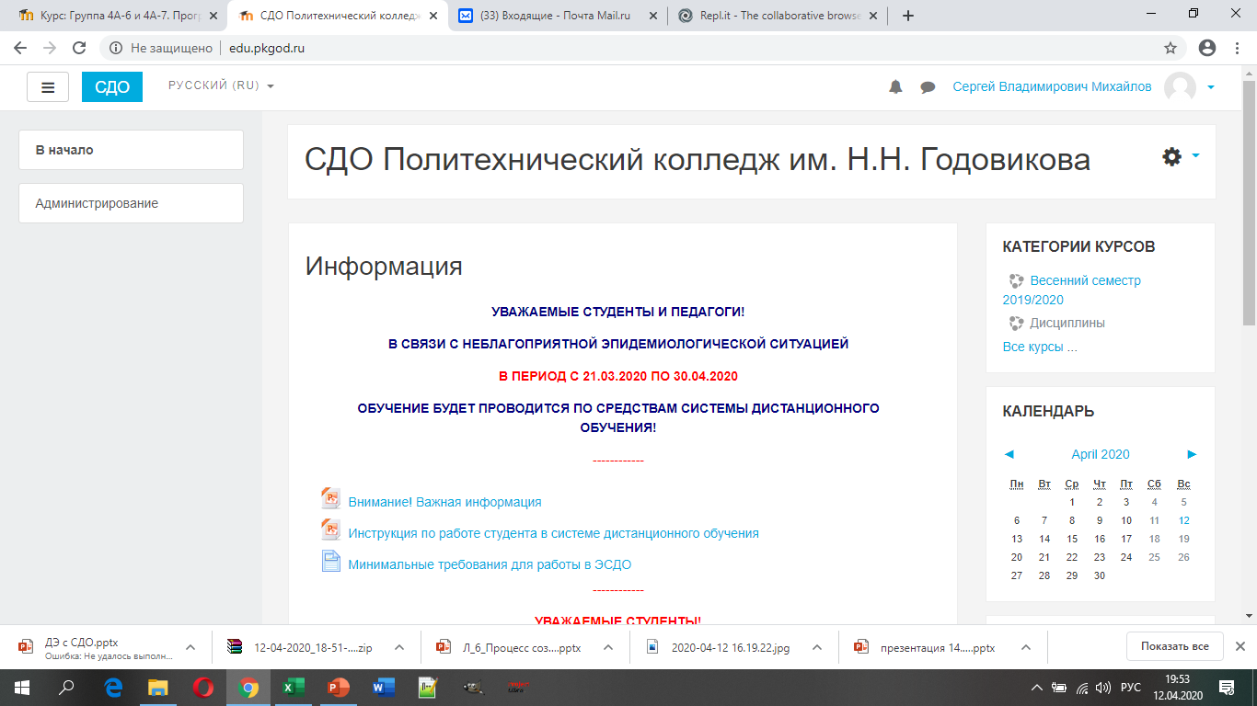
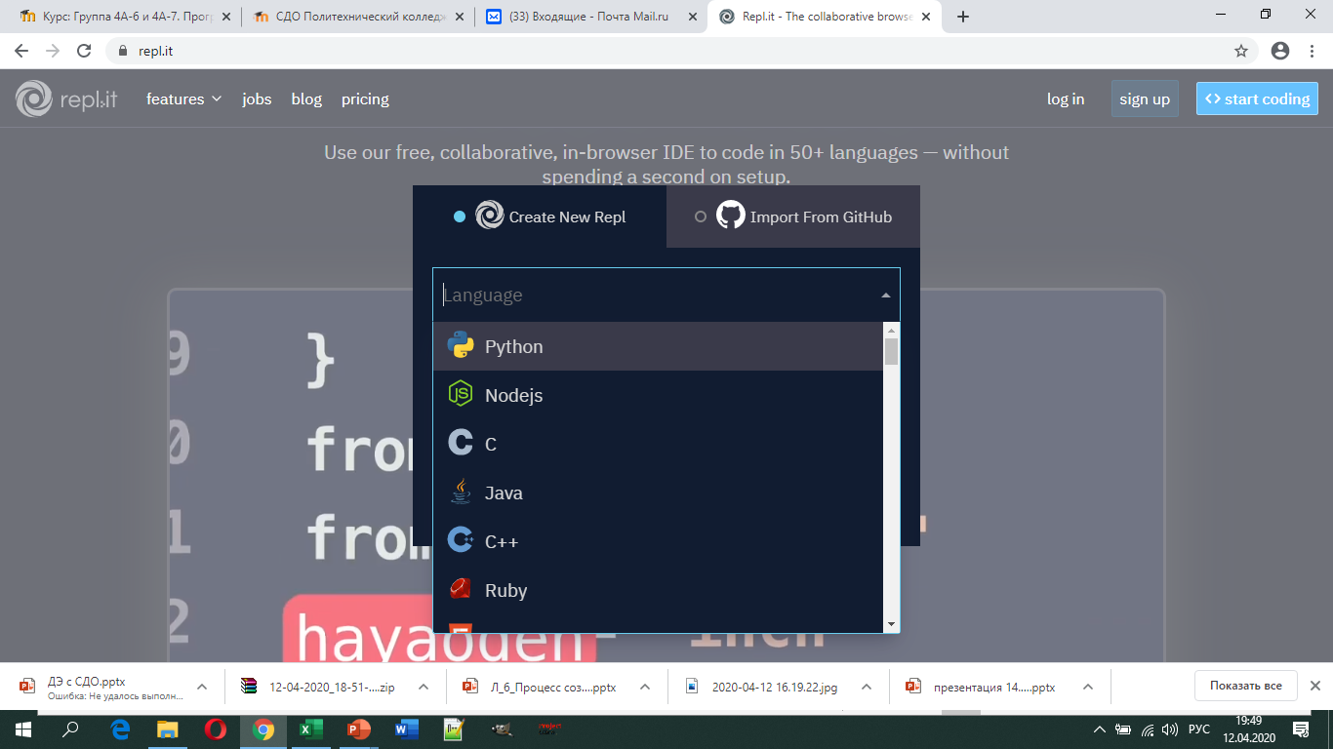
Для проведения подготовки демонстрационному экзамену используются 2 системы
СДО (http://edu.pkgod.ru)
Сюда выкладываются теоретические и лекционные материалы для обучения, а также проходит промежуточное и итоговое тестирование и оценивание знаний
Онлайн—сервис repl.it
На котором студенты выполняют практические задания, а преподаватель может их проверять и отслеживать полную статистику всей группы

Slide 3
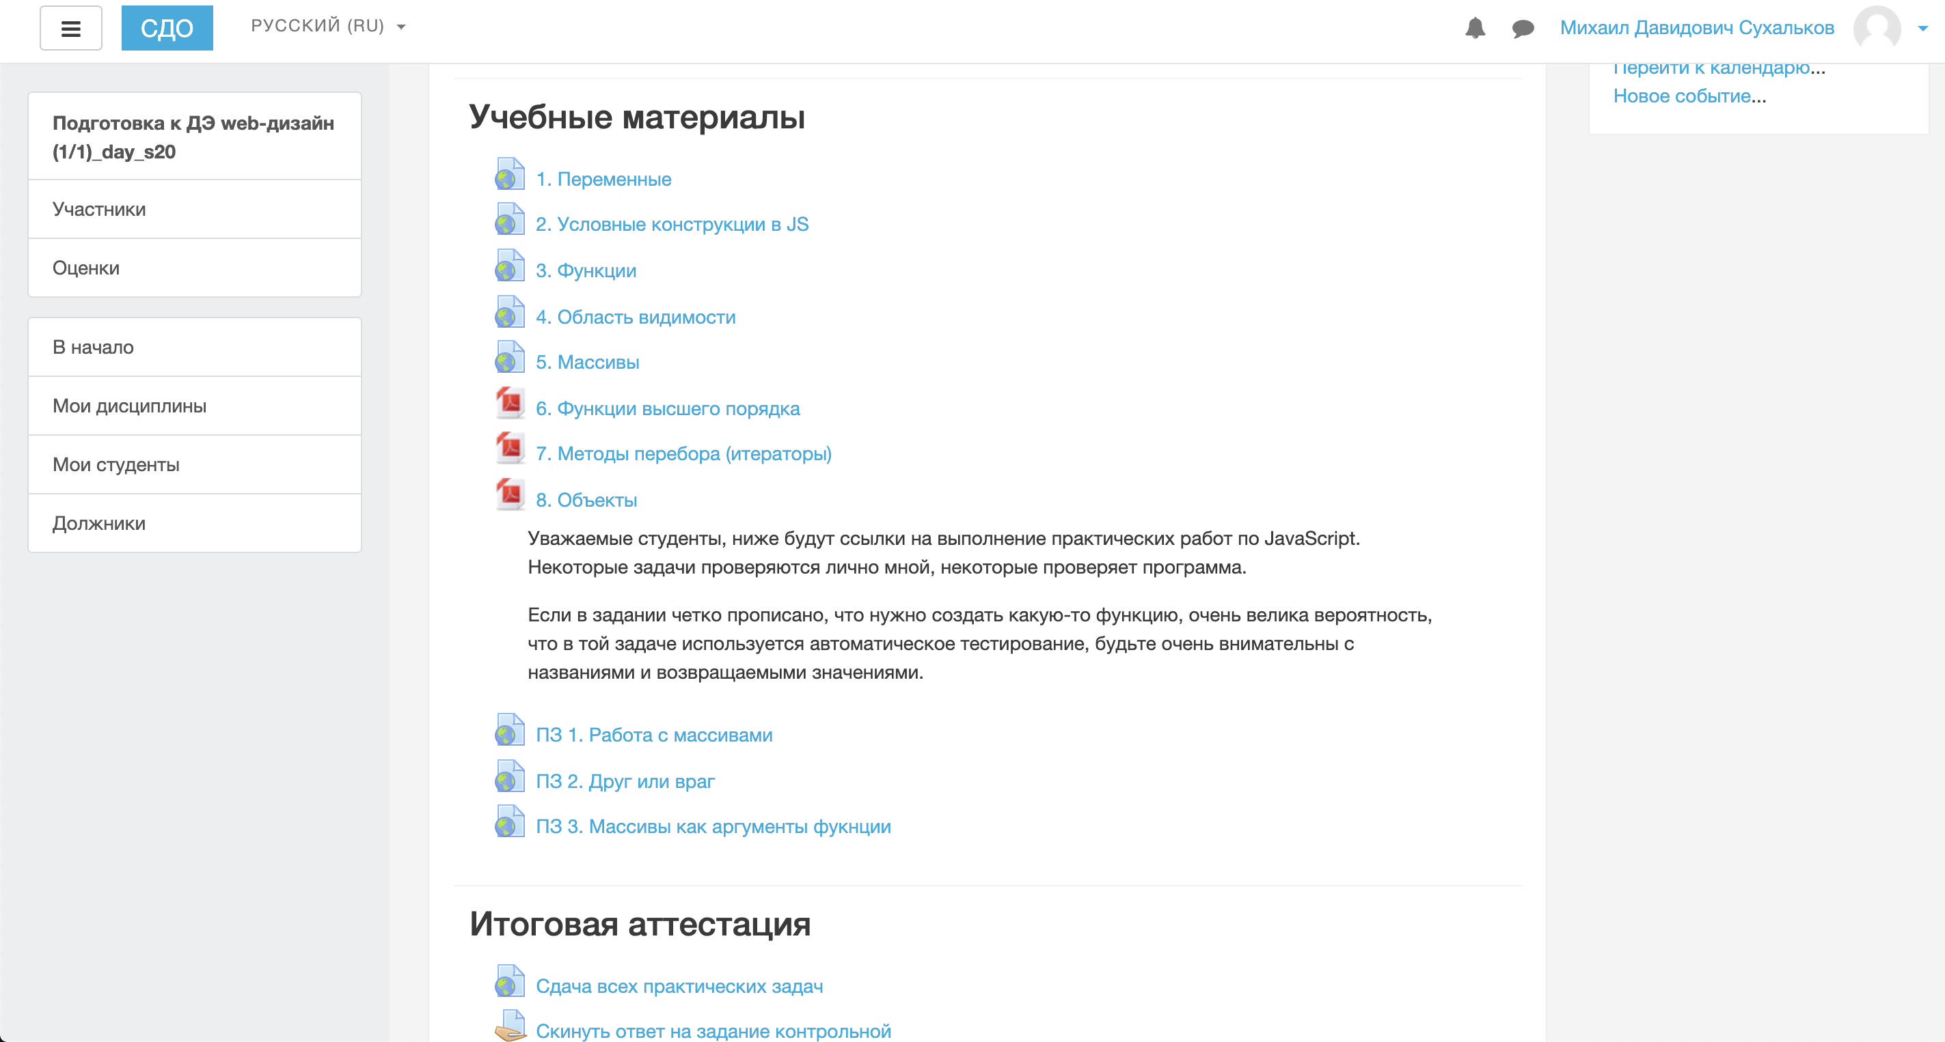
Работа в СДО

Slide 4
Проведение вебинаров

Slide 5
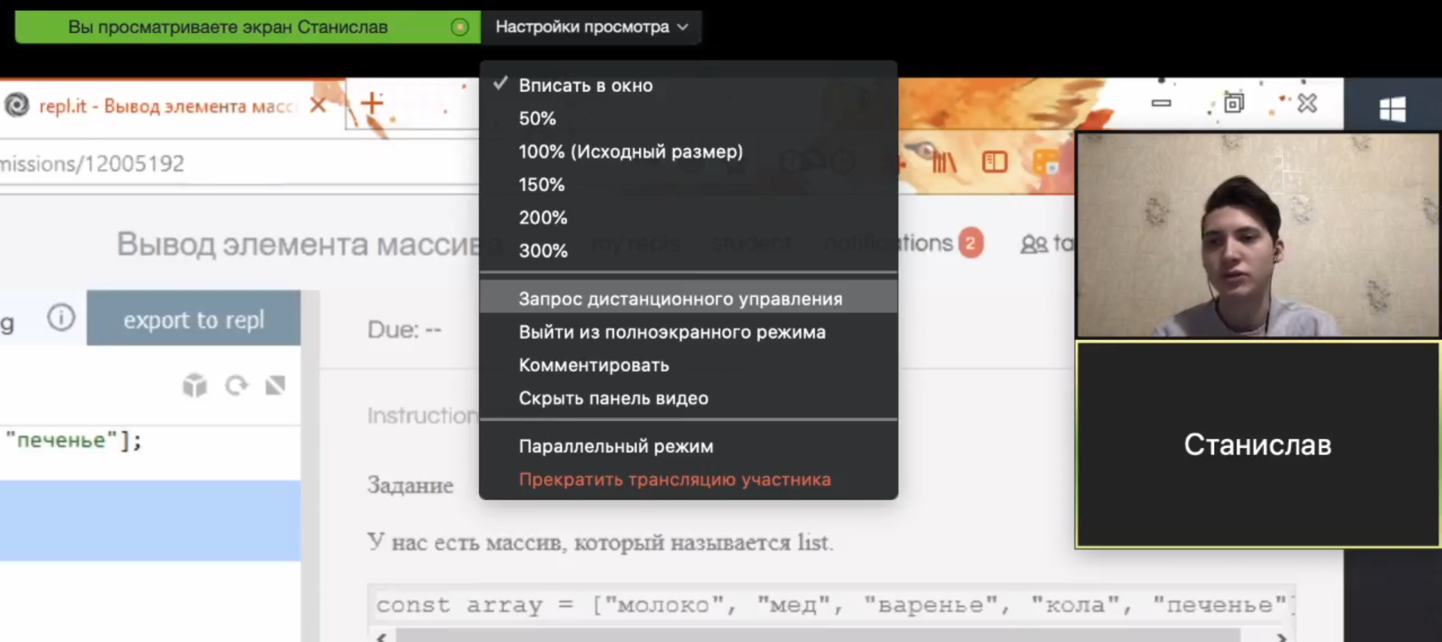
Возможность работы с экраном студента

Slide 6
Работа студента с экраном преподавателя

Slide 7
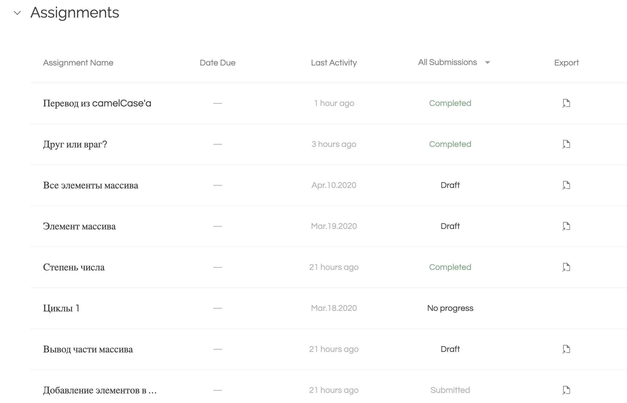
Работа в онлайн-классе repl.it

Slide 8
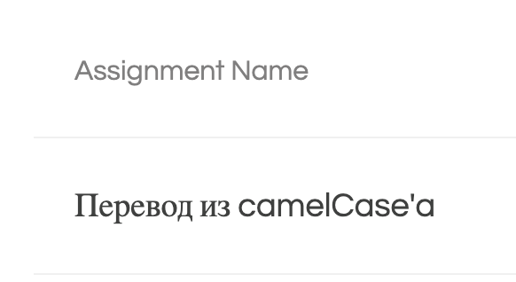
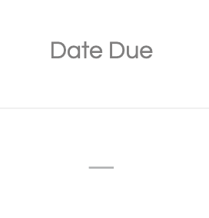
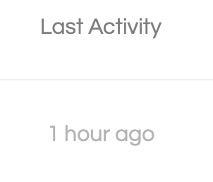
Это видит студент на своем экране
Название задания
Дата сдачи
Дата/время последней активности
Сдана и одобрена
Черновик
Не сдана
На проверке
Статус задачи:

Slide 9
Выполнение работы

Slide 10
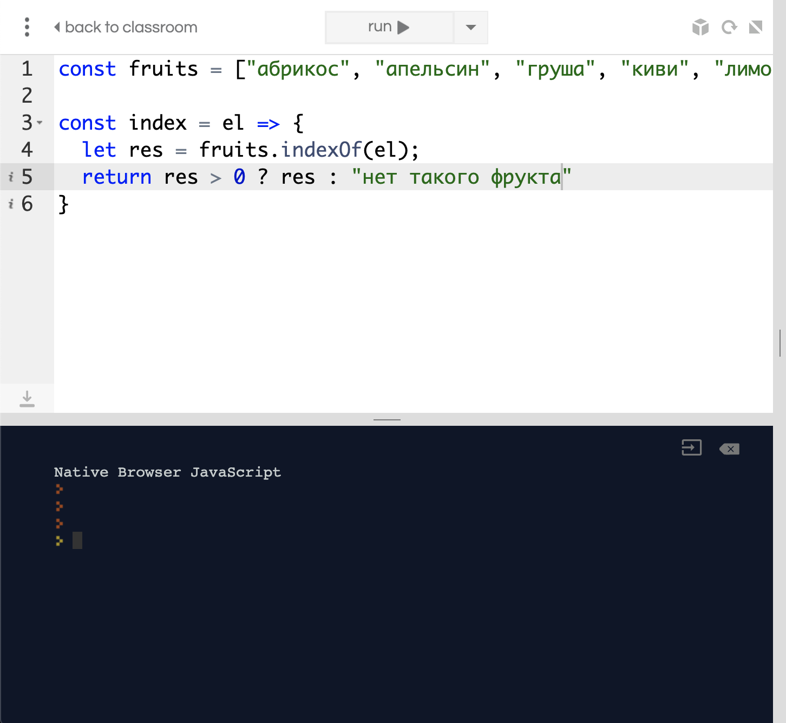
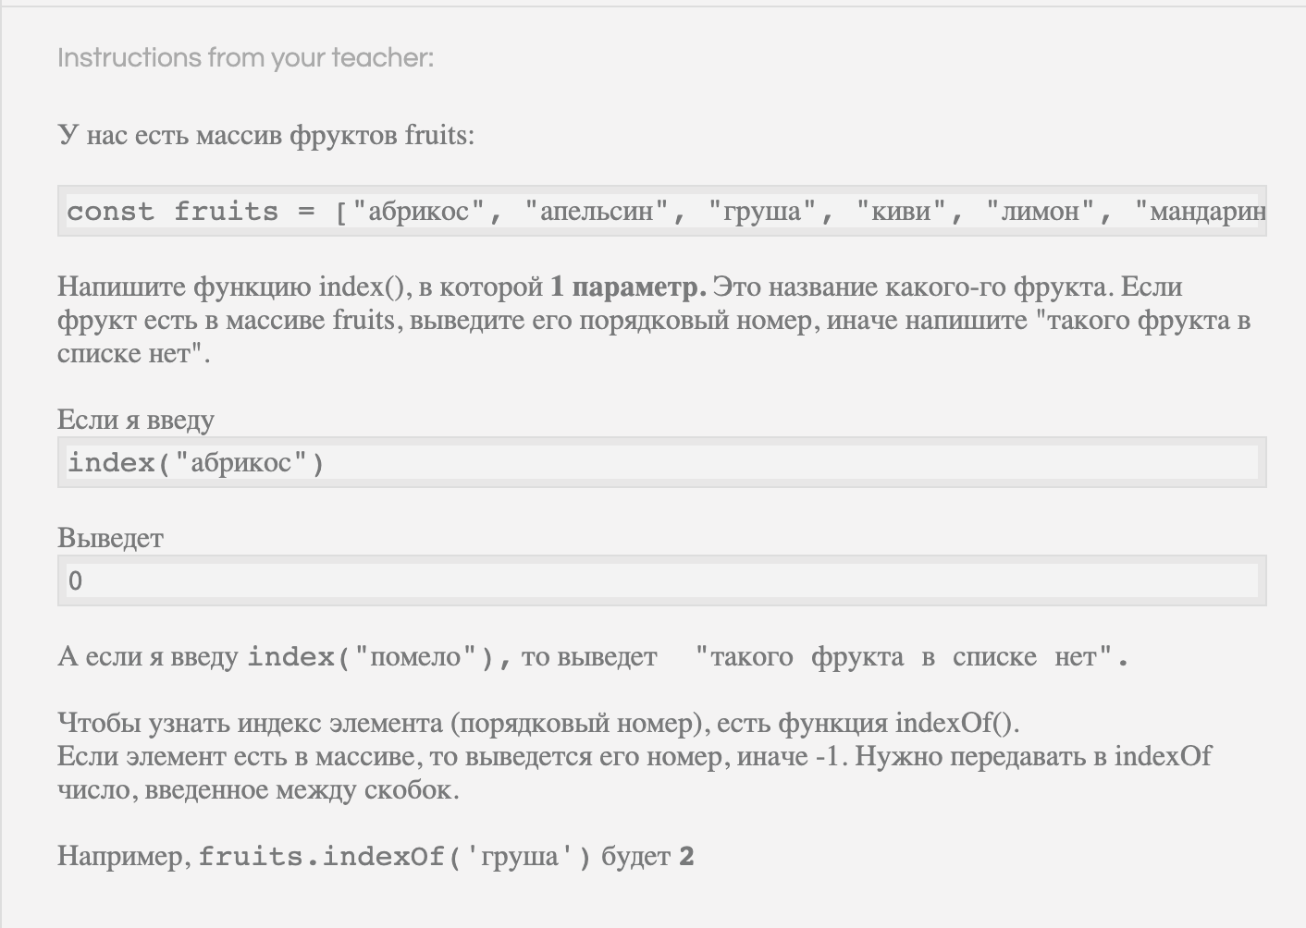
Поле для ввода кода и просмотра результата
Задание

Slide 11
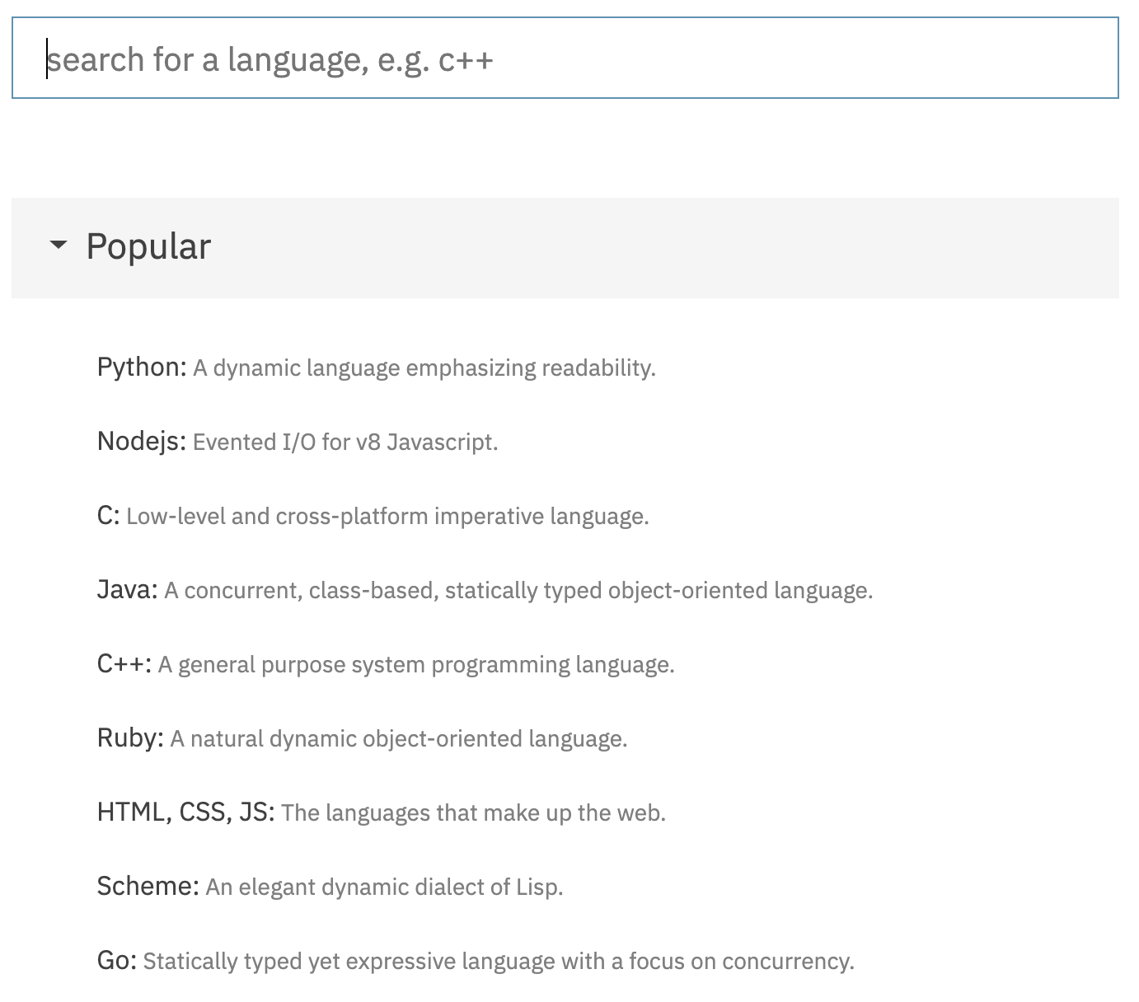
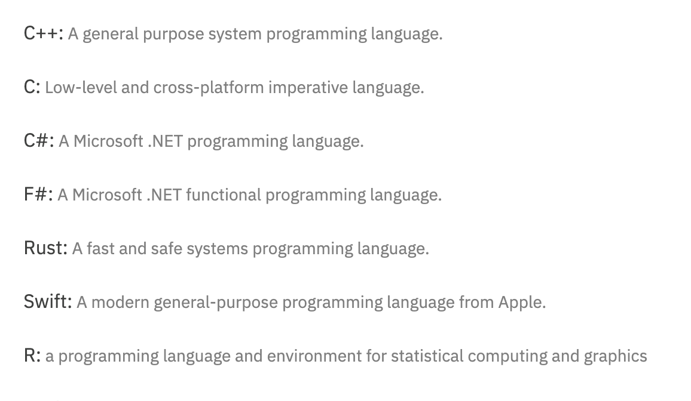
Огромный выбор языков программирования

Slide 12
Есть 2 варианта проверки:
Проверка преподавателем лично
Студент отправляет решение, оно высвечивается у преподавателя, и он его оценивает
Автоматическое тестирование
Преподаватель заранее прописывает тестовые кейсы, по которым программа студента будет проверено на соответствие

Slide 13
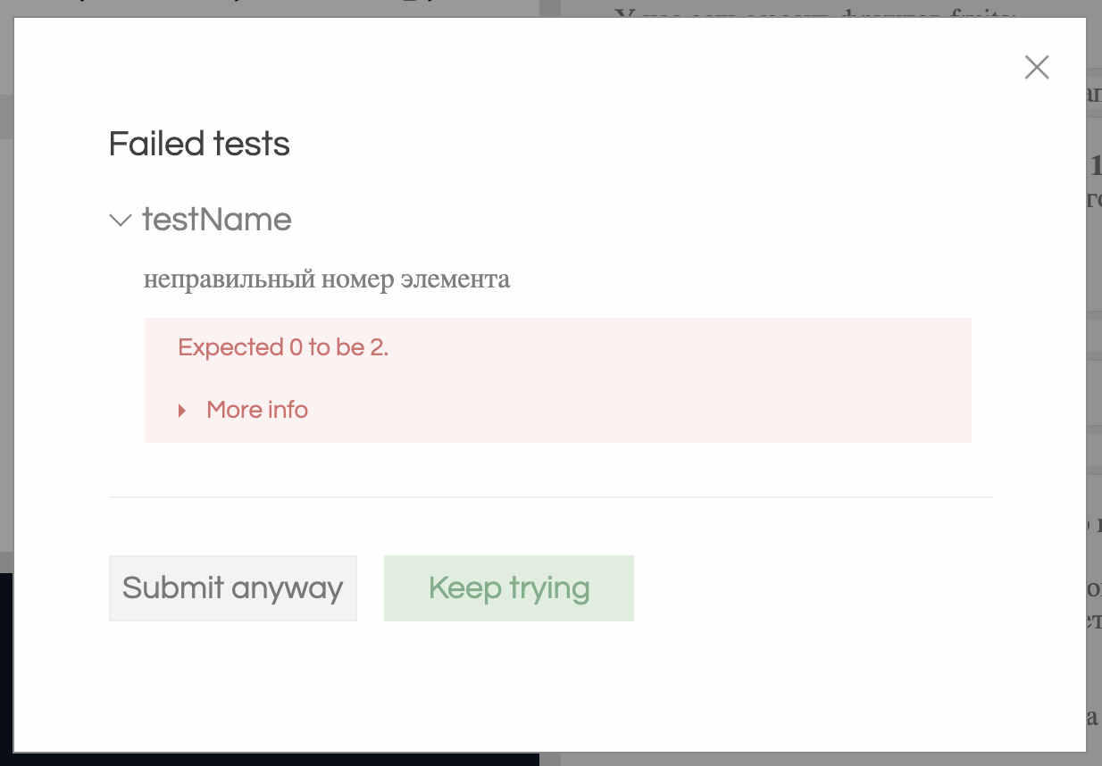
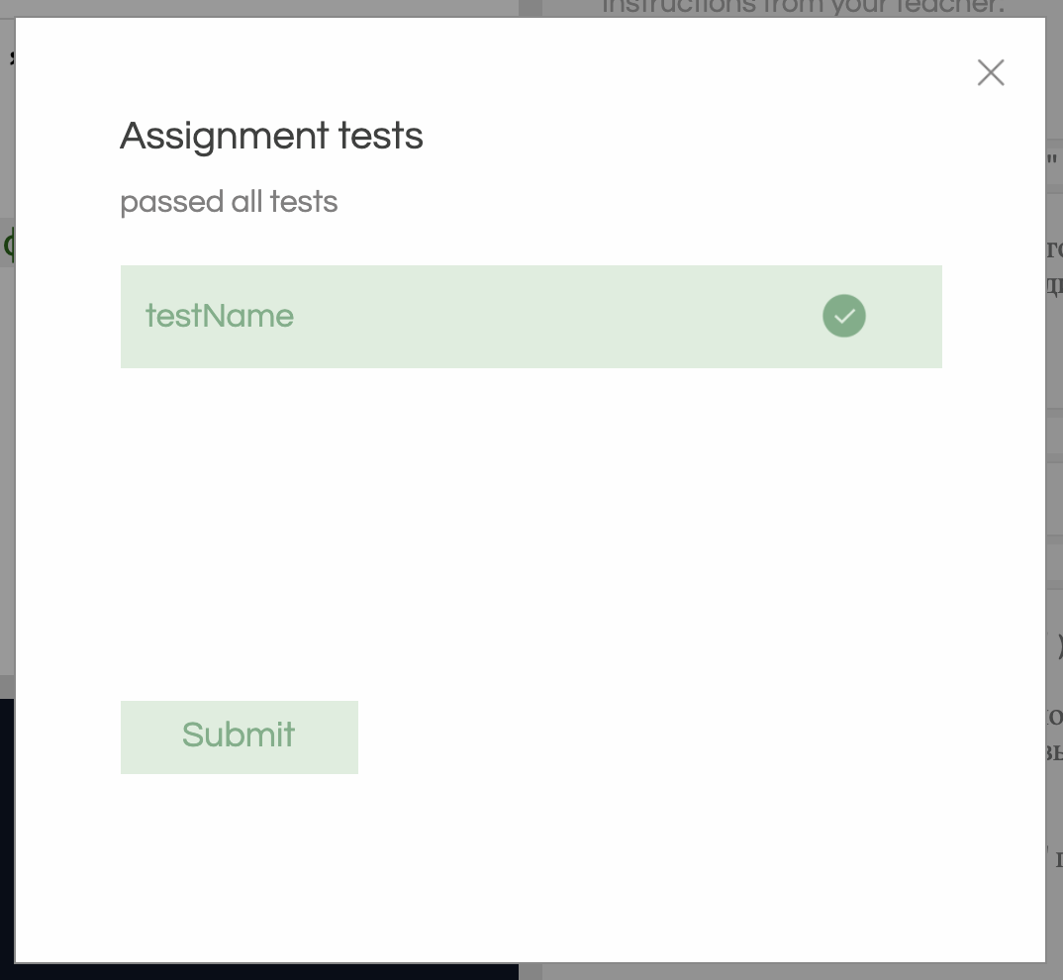
Автоматическое тестирование
Ошибка в программе Идеальная работа

Slide 14
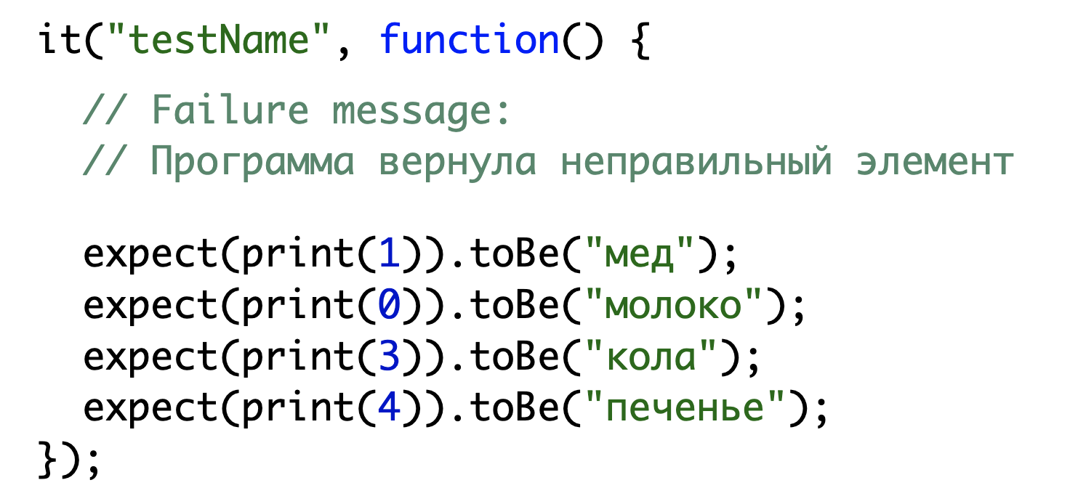
Настройка автотеста
Преподаватель сам прописывает какой результат должен быть при различных условиях:

Slide 15
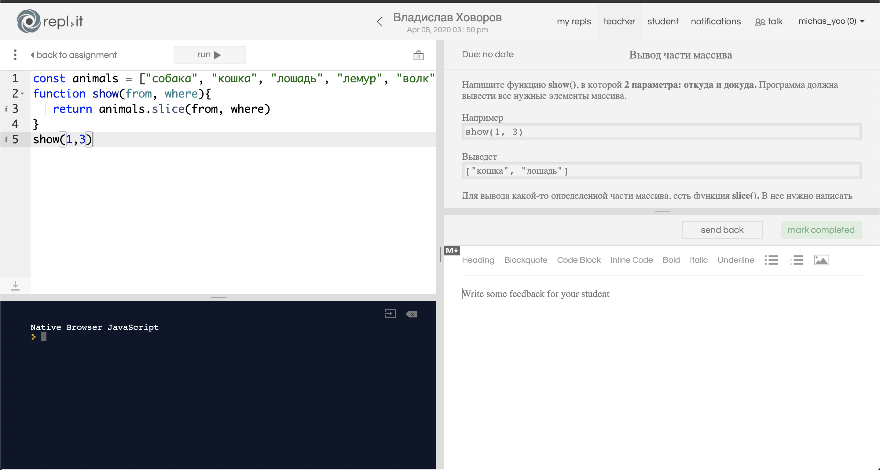
Проверка вручную

Slide 16
Проверка вручную
Кто и когда отправил ответ
Оценка
Можно вернуть студенту на доработку, или отметить как пройденное.
Также можно добавить комментарий в виде обратной связи
Исходный код (редактировать нельзя)

Slide 17
Управление кабинетом

Slide 18
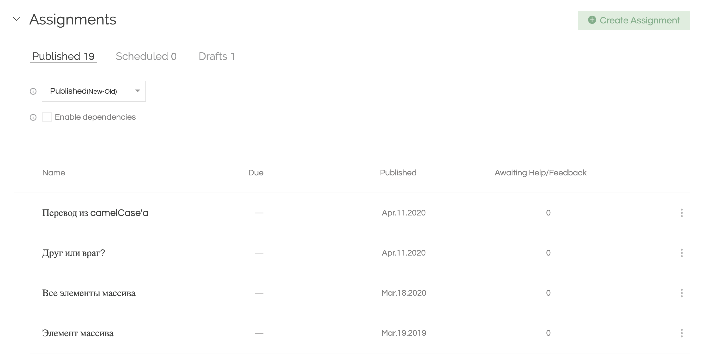
Вывод и добавление заданий

Slide 19
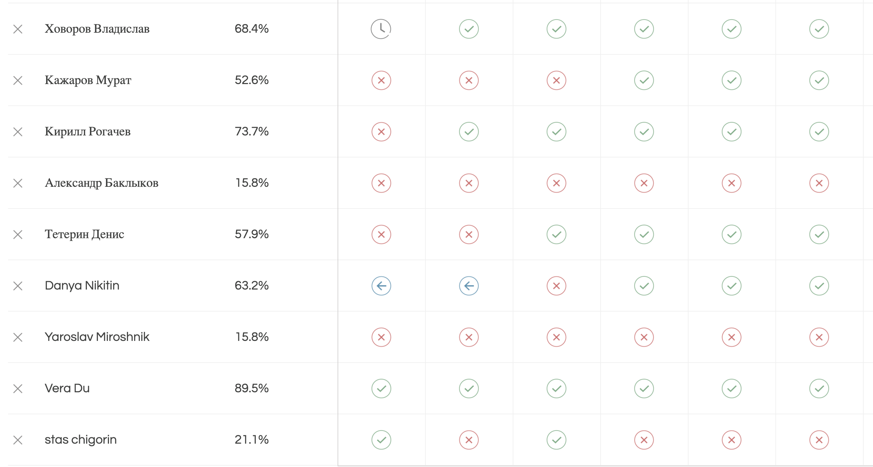
Информация о студентах

Slide 20
Обозначения в статистике
Еще не проверено Выполнено Не отправлено. Возвращено

Slide 21
Преподаватели
Здесь также есть возможность одновременной работы нескольких преподавателей, будет один главный (владелец курса), и остальные приглашенные

Slide 22
Департамент образования города Москвы Государственное бюджетное профессиональное образовательное учреждение города Москвы «Политехнический колледж им. Н. Н. Годовикова»
Сухальков Михаил Давидович
Москва
2020
14 апреля 2020 года

